Slide 1
មេរៀនរំឭកទី៣២ ស្រៈពេញតួ ឮ ឯ ឰ ឱ ឳ
ភាសាខ្មែរ ថ្នាក់ទី២

Slide 2
រំឭក
ឩដ្ឋ
ឫកពា
ឪពុក
រំឭក
ឬទេ

Slide 3
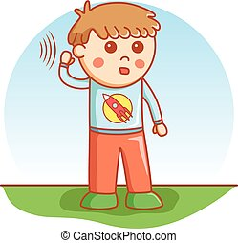
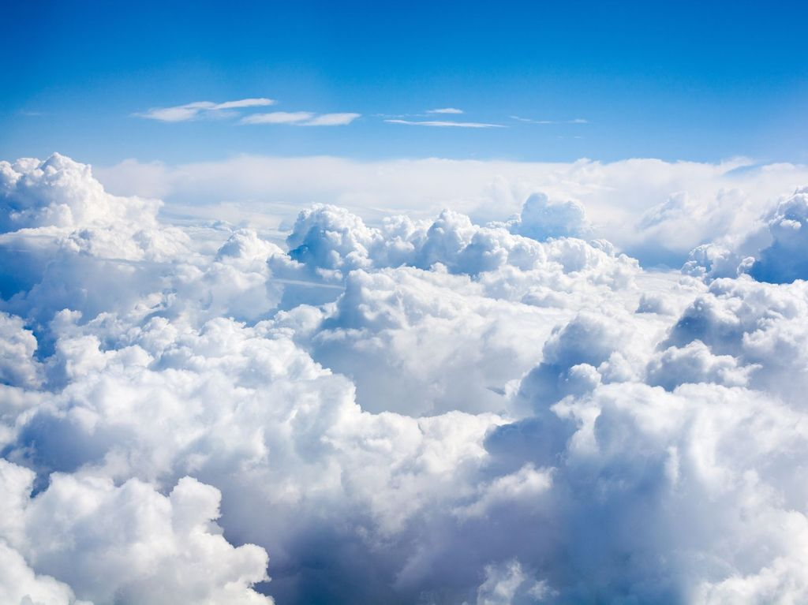
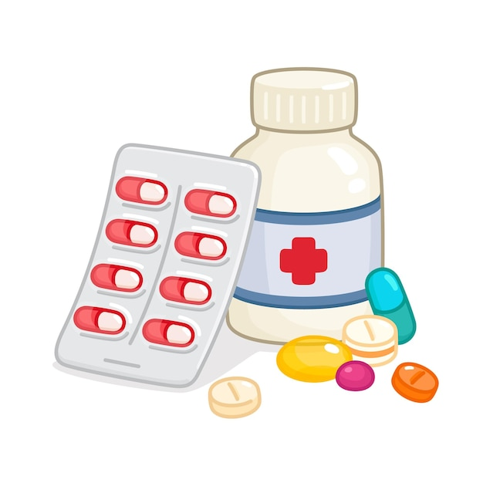
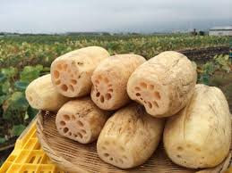

Slide 4
ស្រៈពេញតួ
មេរៀនរំឭកទី៣២
ឮ ឯ ឰ ឱ ឳ

Slide 5
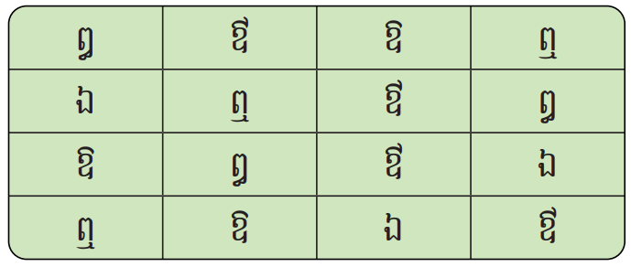
ការអានស្រៈពេញតួ

Slide 6
ការអានពាក្យ

Slide 7
ឰដ៏អាកាស
ឱសថ
ពពករសាត់ឰដ៏អាកាស។
ពពក/រសាត់/ឰដ៏អាកាស។

Slide 8
ការអានល្បះ

Slide 9
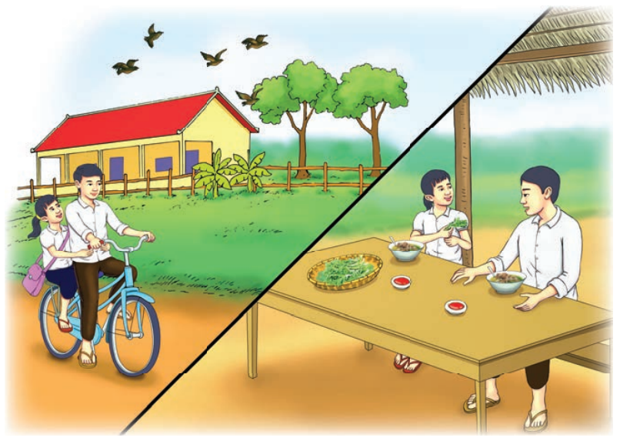
ការអានអត្ថបទខ្លី

Slide 10
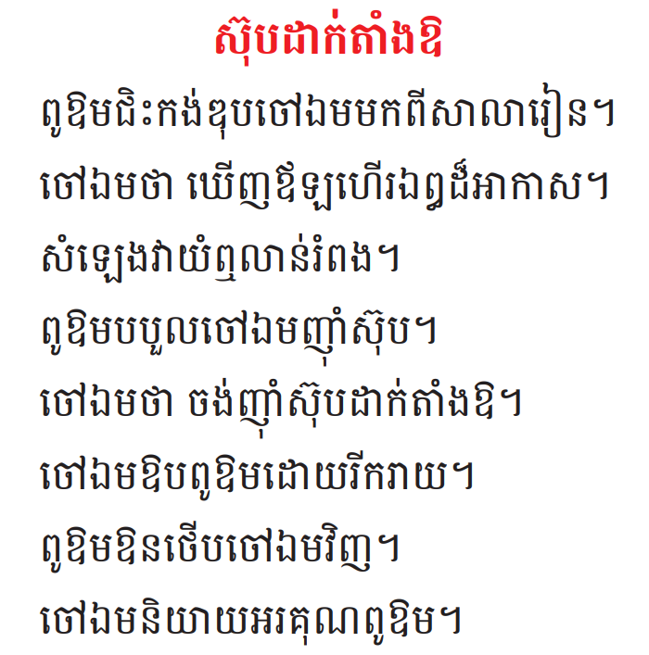

Slide 11
ការសរសេរពាក្យ
ឰដ៏
ឩដ្ឋ
ក្រឳ
ឯណា
ឮទេ
ឱសថបុរាណ

Slide 12
សូមអរគុណ !!

